Slide 1
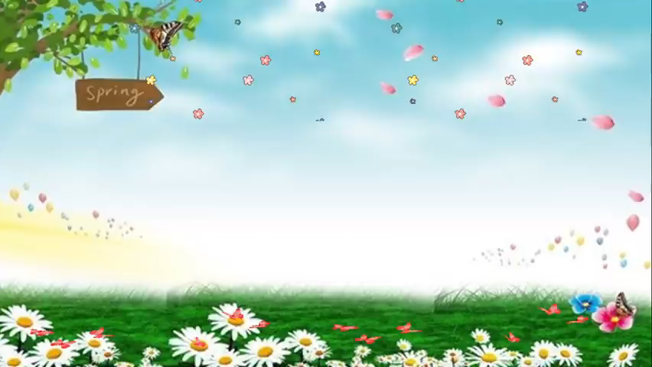
UBND QUẬN LONG BIÊN
TRƯỜNG MẦM NON HOA SEN
LĨNH VỰC PHÁT TRIỂN NGÔN NGỮ
HOẠT ĐỘNG LÀM QUEN VĂN HỌC
Đề tài: Truyện “Chiếc ấm sành nở hoa”
Đối tượng: Trẻ 3 tuổi

Slide 2

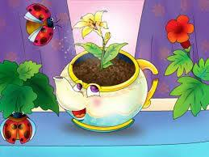
Hoạt động 1: Quan sát tranh

Slide 3
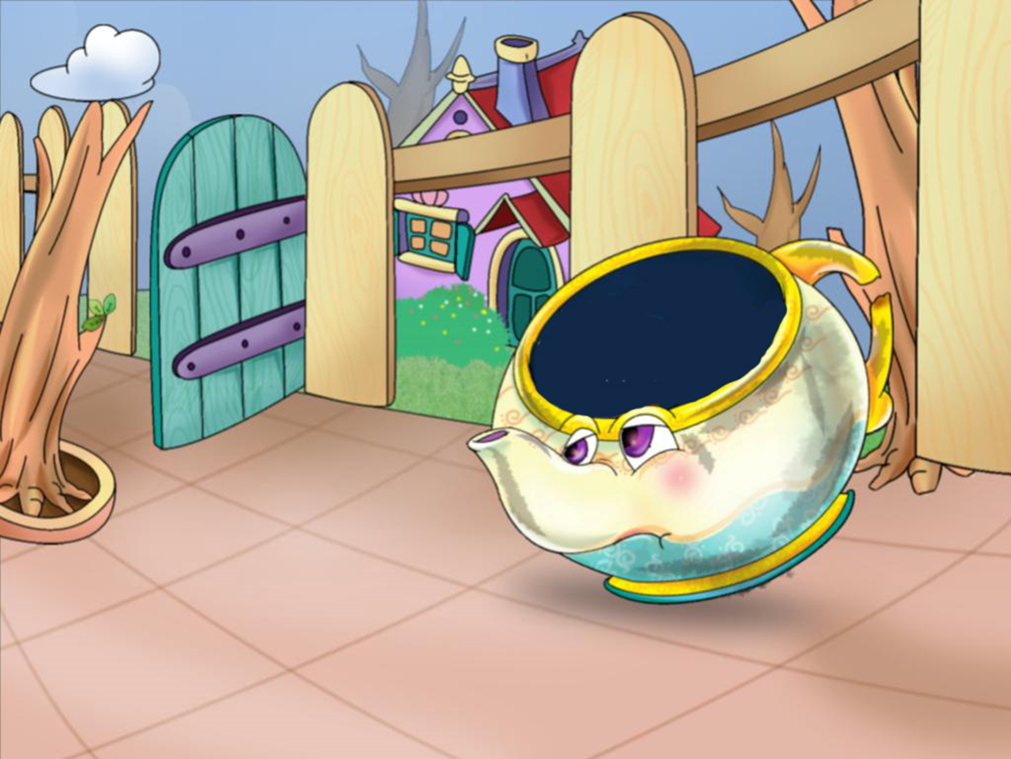


Slide 4
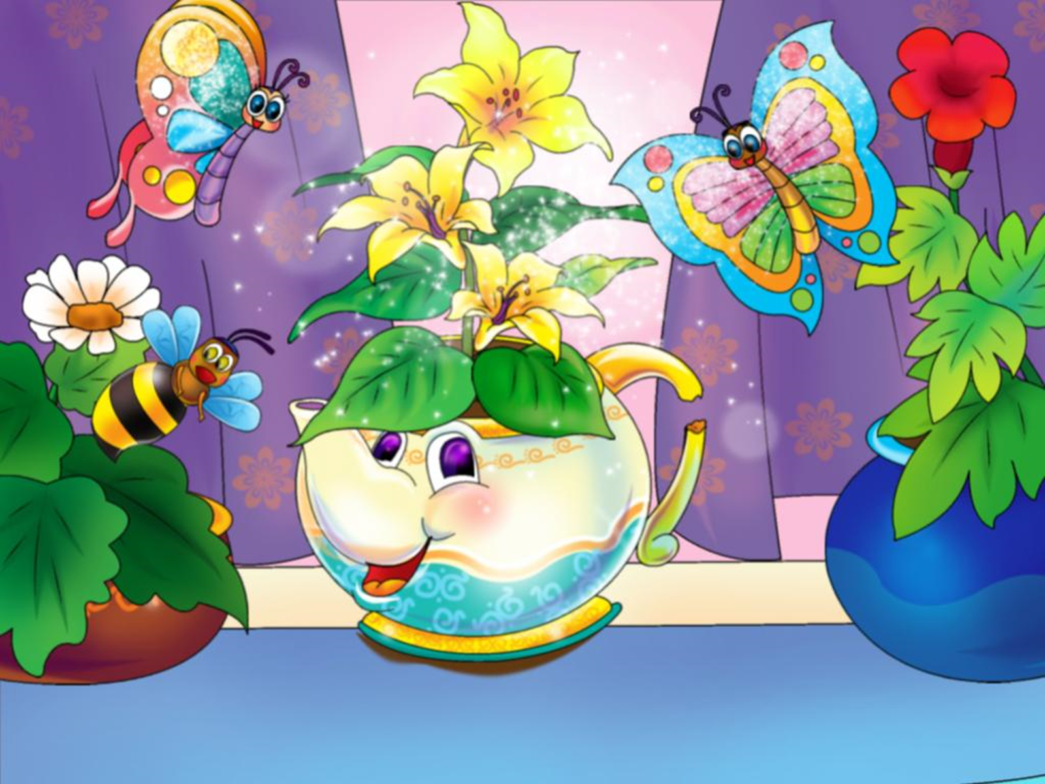
Chiếc ấm sành nở hoa

Slide 5
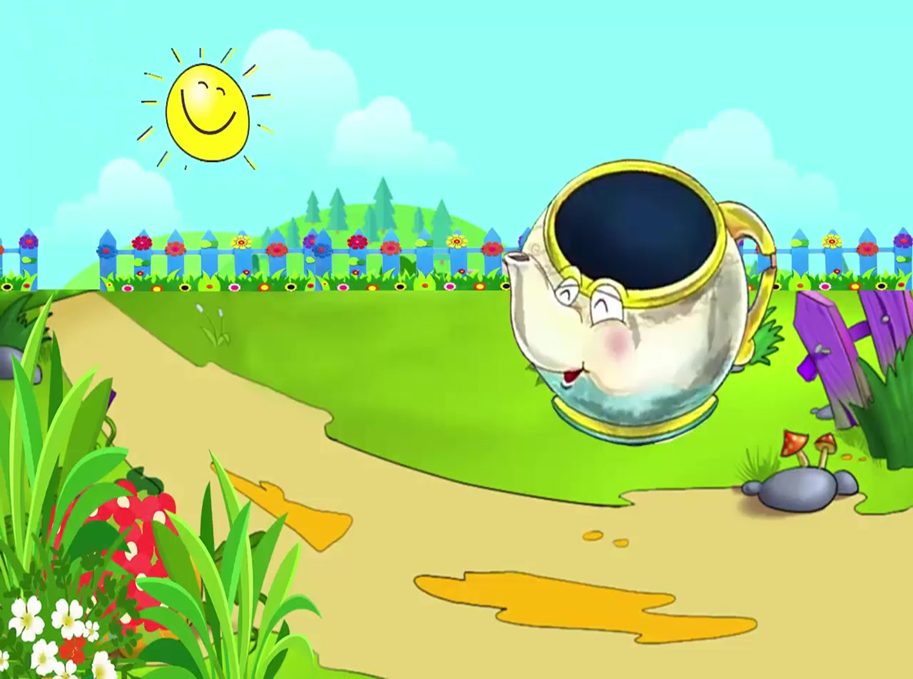

Có một chiếc Ấm Sành sứt quai bị vứt lăn lóc bên vệ đường. Ấm Sành buồn lắm vì chẳng có ai làm bạn.

Slide 6
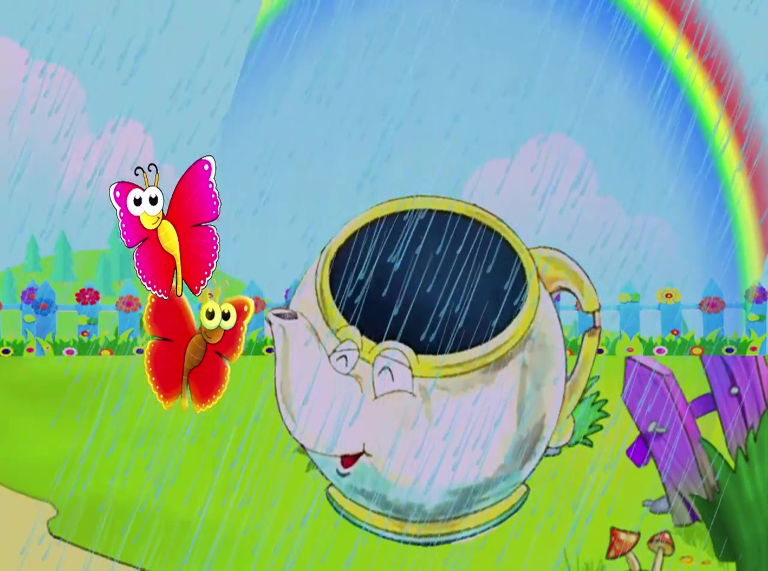
Một hôm, trời đang nắng bỗng đổ mưa to, đôi Bướm Vàng vội tìm chỗ trú. Ấm Sành rụt rè gọi:
- Các bạn ơi! Hãy vào trong lòng tôi đây này!

Slide 7
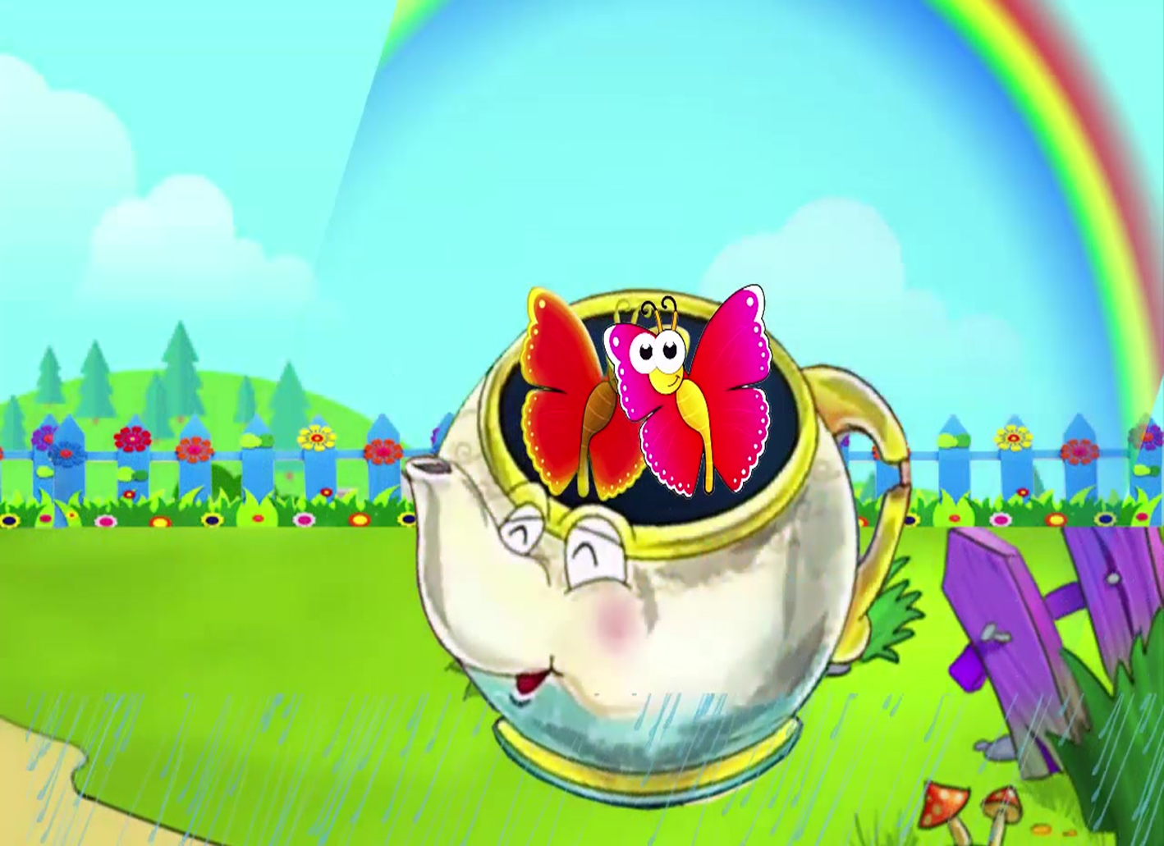
Đôi Bướm Vàng liền bay vào lòng Ấm Sành. Thật là một chỗ tú tuyệt vời, ấm áp và khô ráo.

Slide 8
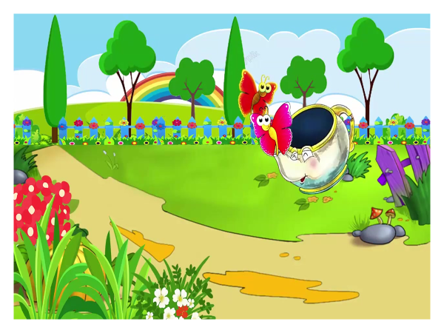
Mưa tạnh, đôi Bướm Vàng tạm biệt Ấm Sành và bay đi.

Slide 9
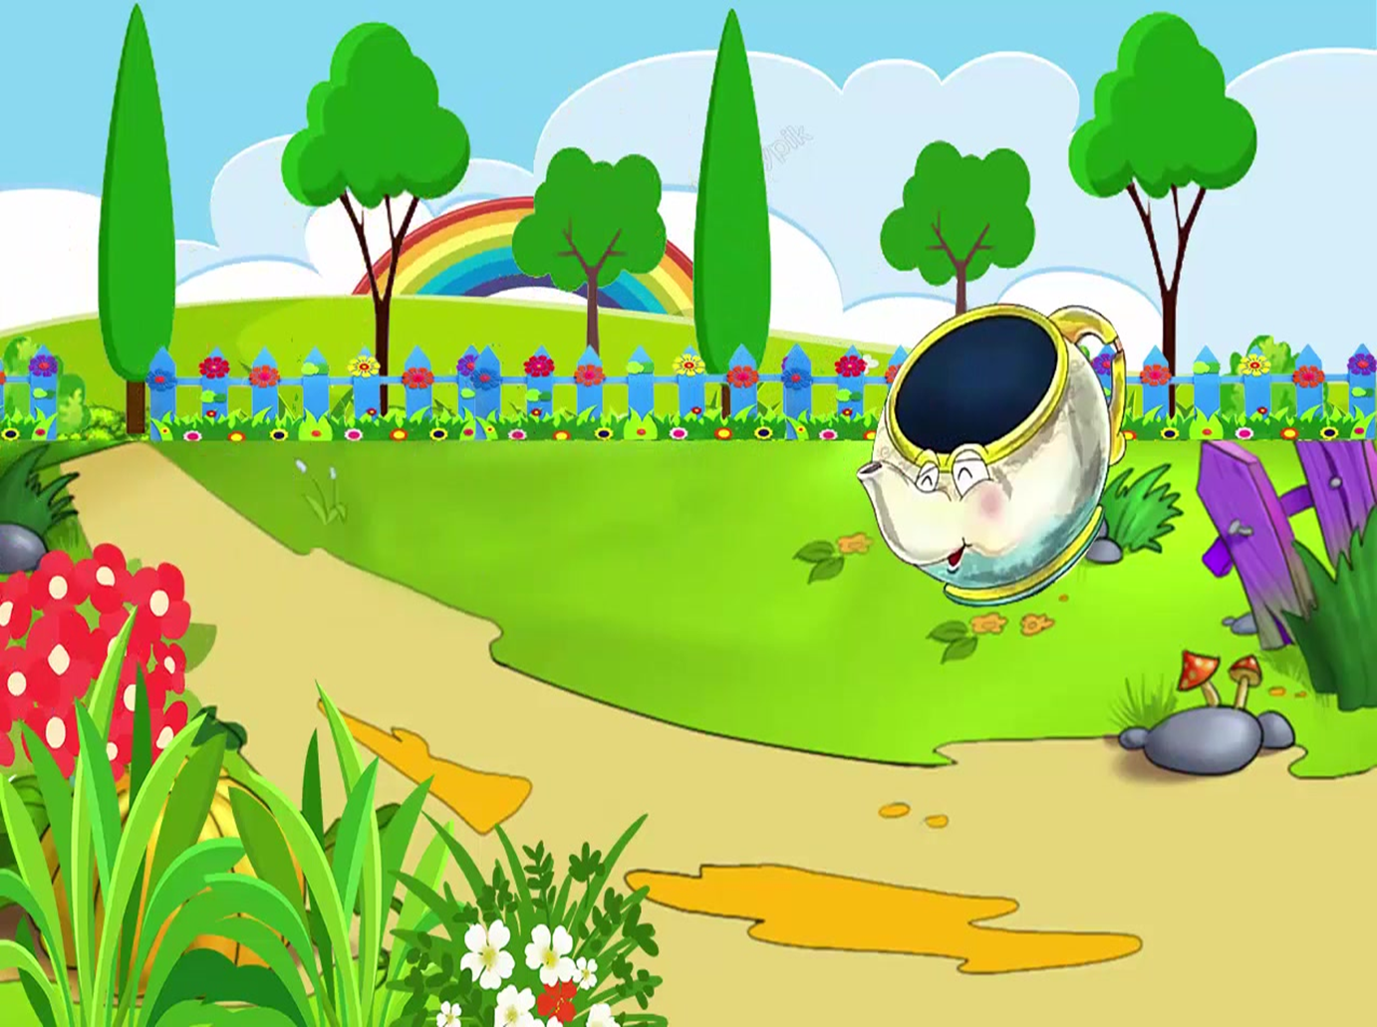
Còn lại một mình, ấm sành vừa buồn, vừa tủi thân nức nở khóc

Slide 10
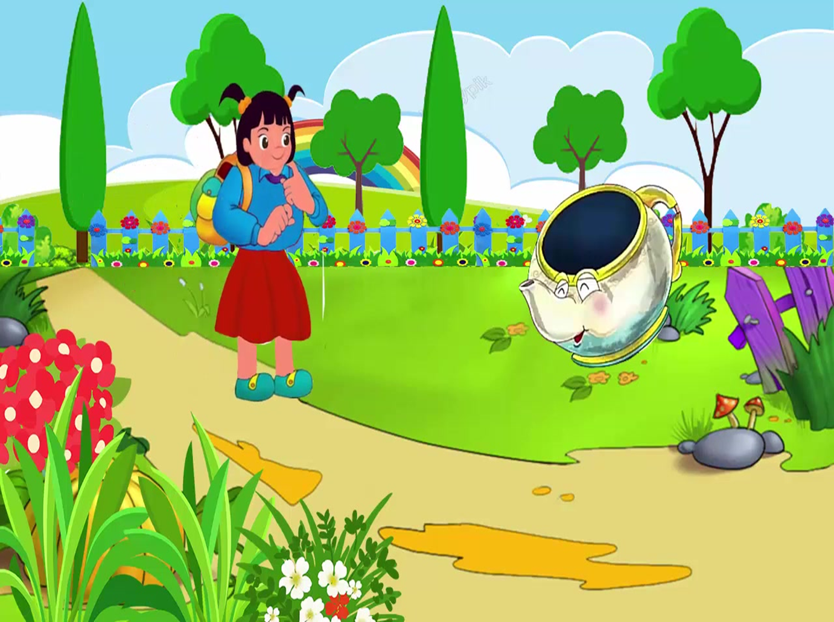
Mấy ngày sau, một cô bé đi qua, nhìn thấy Ấm Sành liền nhặt và đem về nhà.

Slide 11
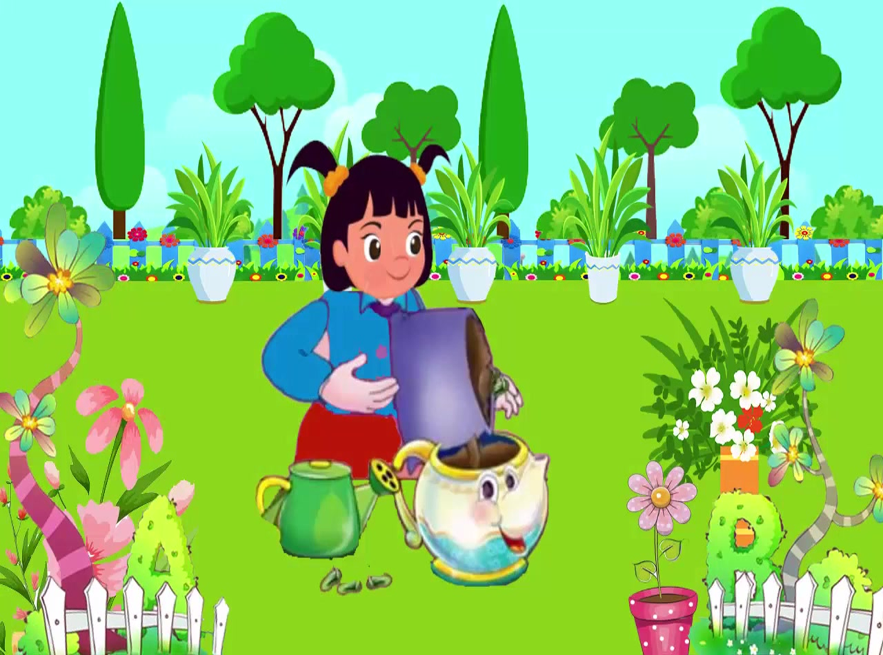
Cô bé đổ đầy đất vào lòng Ấm Sành rồi gieo xuống đấy vài hạt giống.

Slide 12
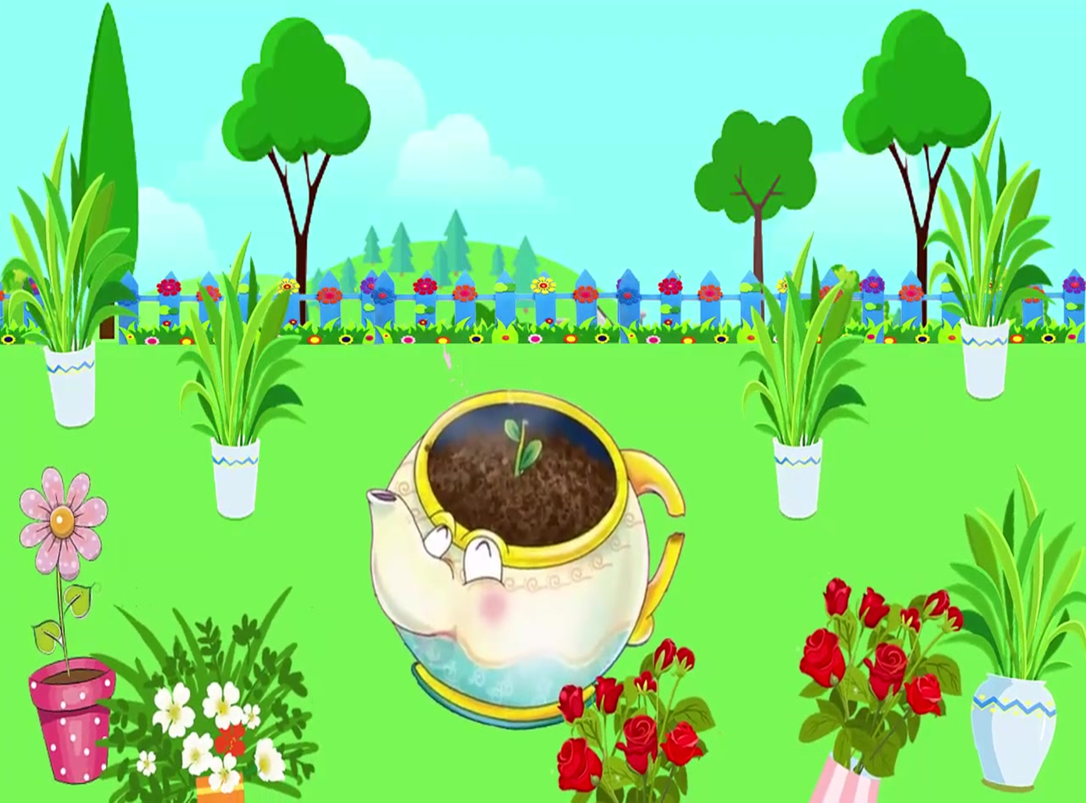
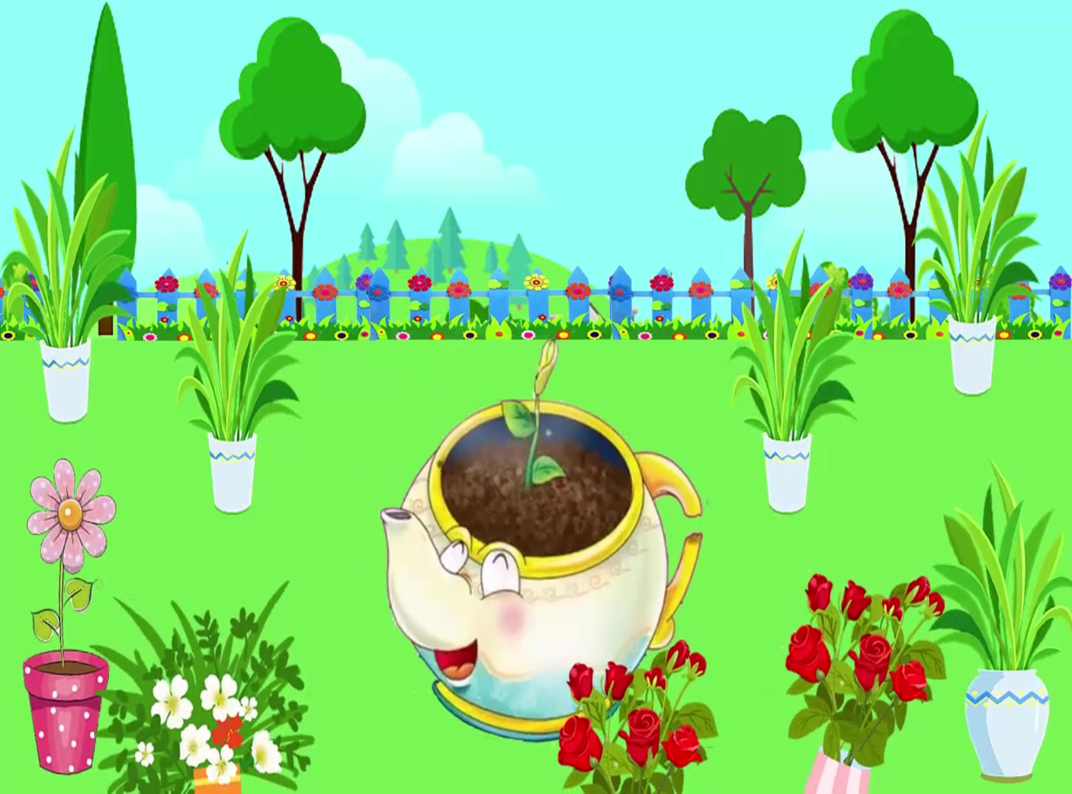
Bỗng một hôm, Ấm Sành hốt hoảng kêu lên:
- Ối, ối. Cái gì đang cựa quậy trong lòng tôi thế này?
Có tiếng đáp lại;
- Tôi đây! Tôi là hạt giốn đang nảy mầm đây.

Slide 13
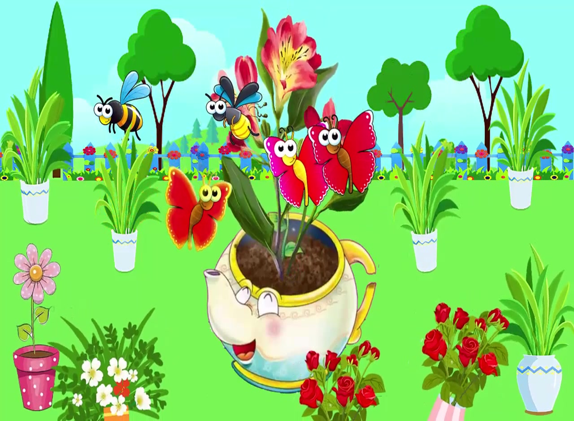
Thế rồi, ngày qua ngày, chiếc mầm cây lớn dần thành cây. Cây trổ lá xanh non mơn mởn và kết những nụ hoa màu hồng chum chím.
Các bạn bướm cũng bay đến, lượn quanh khóm hoa và reo lên:
Hoa đẹp quá, thơm quá! Cản ơn bạn Ấm Sành nhé!
Từ đó, Ấm Sành không bao giờ buồn vì thiếu bạn nữa.
Chẳng bao lâu, nụ hoa xoè cánh thành bông hoa rực rỡ, toả hương thơm ngát. Các bạn ong rủ nhau bay đến để hút mật hoa.

Slide 14


Câu chuyện cô kể có tên là gì? Của tác giả nào?

Slide 15

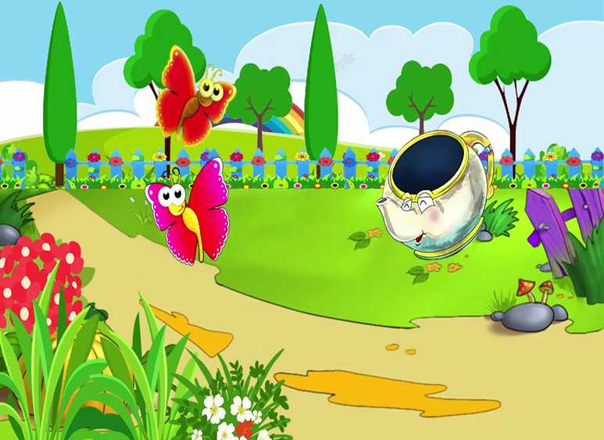

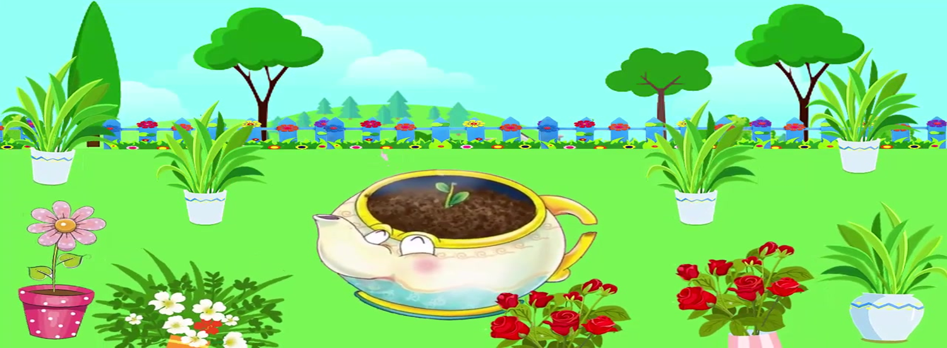
Trong truyện có những nhân vật nào?

Slide 16

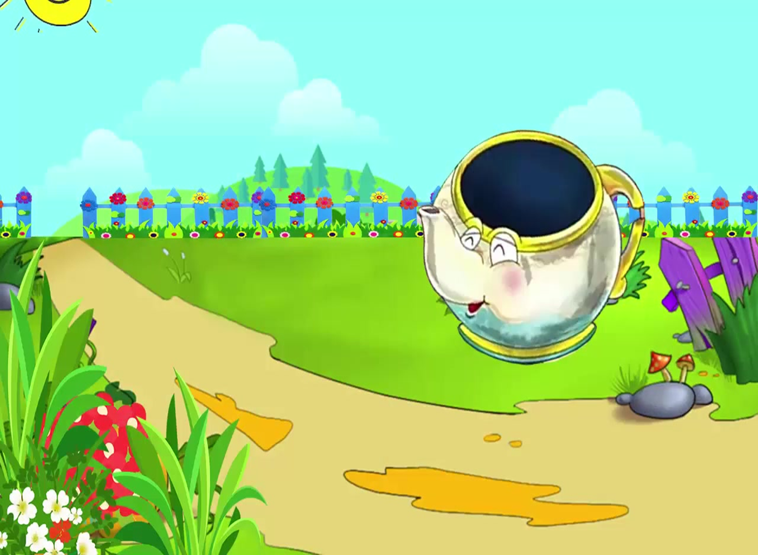
Bạn Ấm Sành bị làm sao? Bạn nằm ở đâu?

Slide 17

Ai đã làm bạn với Ấm Sành?

Slide 18


Ai đã mang Ấm Sành về nhà?

Slide 19

Cô bé đã làm gì với cái Ấm Sành sứt quai?
Mấy hôm sau điều gì đã sảy ra?

Slide 20

Từ khi có cây hoa làm bạn, Ấm Sành cảm thấy như thế nào?

